Slide 1
“La Importancia del Capital Social:
Implicaciones de la ENAFI 2005-2008”
Michael D. Layton , Ph.D.
Proyecto sobre Filantropía y Sociedad Civil (PFSC) - ITAM
16 y 17 de marzo del 2011
Fundación UABC
Mexicali y Tijuana, Baja California

Slide 2
Contenido de la presentación
La problemática: La informalidad y las organizaciones de la sociedad civil
El contexto en Baja California
Los Resultados de la ENAFI
Implicaciones en términos del capital social

Slide 3
La problemática:
La informalidad y las organizaciones de la sociedad civil

Slide 4
El Rompecabezas: Un pueblo generoso ...

Slide 5
... pero un sector poco desarrollado.
Porcentaje de la Población Económicamente Activa en el sector no lucrativo
8
5
4
0.4
Estados Unidos
Promedio mundial
Argentina
México
Fuentes: Johns Hopkins Comparative Nonprofit Sector Project.
Notes:
#4 Sin embargo, los datos comparativos nos hablan de un tercer sector poco desarrollado, comparado con otros países en América Latina y del mundo.

Slide 6
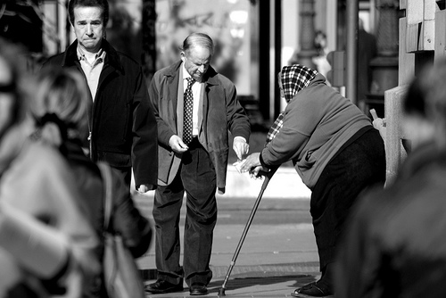
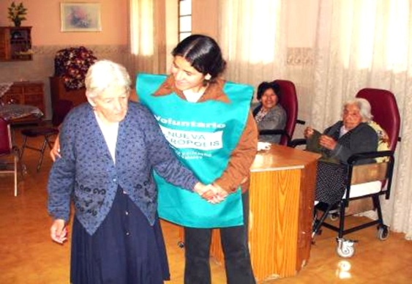
¿Cómo se ayudan los mexicanos?
82% da a “viejitas que piden dinero en la calle”
22% da a organizaciones “de ayuda a ancianos, personas de escasos recursos, etc.”

Slide 7
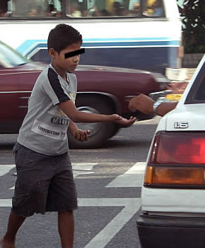
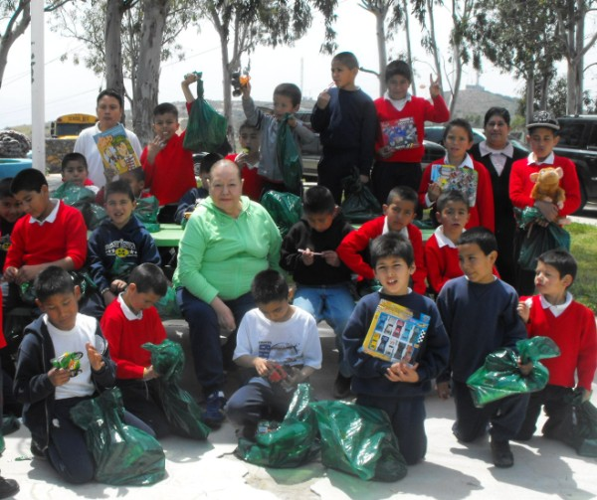
¿Cómo se ayudan los mexicanos?
66% da a niños de la calle
11% da a grupos que ayudan a jóvenes

Slide 8
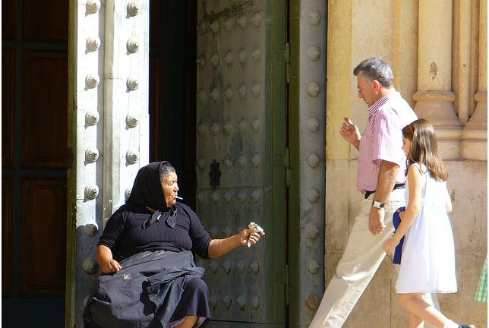
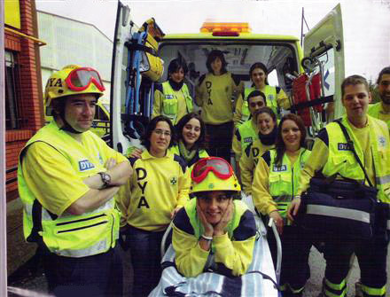
¿Cómo se ayudan los mexicanos?
88% da donativos a la gente en la calle que se los pide
15% dice haber dado a organizaciones humanitarias

Slide 9
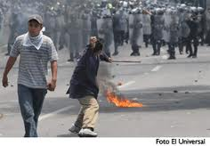
¿Cómo se ayudan los mexicanos?
La generosidad “a la mexicana” se lleva a cabo más por vías informales que por las institucionales.
Nuestra hipótesis es que esta situación trae consecuencias negativas para el tejido social mexicano

Slide 10
El contexto en Baja California

Slide 11
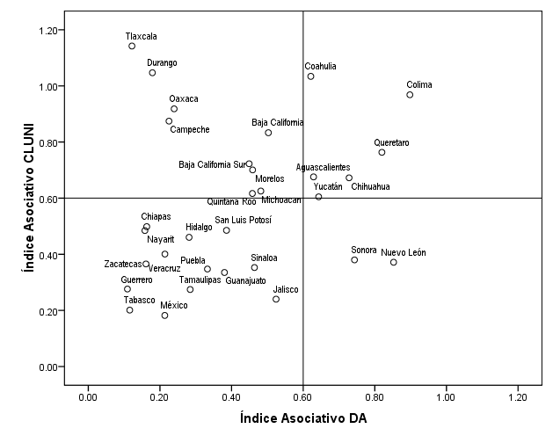
¿Cuántas OSC por cada 10 mil habitantes?
Contexto en Baja California
por cada 10 mil hab.
por cada 10 mil hab.
Fuente: Comisión de Fomento de las Actividades de la Sociedad Civil, "Buscador de las Organizaciones de la Sociedad Civil", http://148.245.48.10/buscadorOSC1/ (consultado el 30 de noviembre de 2007); SHCP, “Reporte de Donatarias Autorizadas 2009”, http://www.shcp.gob.mx/INGRESOS/Paginas/ReporteDonatarias.aspx (consultado el 3 de septiembre de 2009).

Slide 12
Contexto en Baja California (2007)
Total de donativos recibidos: $ 316,523,390
Lugar #7 a nivel nacional
Total de donativos otorgados: $ 61,413,183
Lugar #10 a nivel nacional
Total de donatarias autorizadas: 115
Lugar #13 a nivel nacional

Slide 13
Promedio de donativos recibidos por estado y su relación con el valor de la media
Contexto en Baja California
Fuente: SAT, “Reporte de Donatarias Autorizadas 2008”, http://www.shcp.gob.mx/INGRESOS/Paginas/ReporteDonatarias.aspx (consultado el 2 de abril de 2009).
Notes:
El promedio nacional de donaciones: $616,146,968 (la mayoría de los estados están por debajo del mismo, sólo el DF, el Edo de México, Nvo León y Jalisco se encuentran por arriba de la media).
El mayor número de organizaciones recibe entre uno y 500 mil pesos;
Sólo 7% de las DA concentra 66 % de los donativos en efectivo.
Este 63% tiene un rango de donativos recibidos mayor a diez millones de pesos.

Slide 14
Los resultados de la ENAFI

Slide 15
ENAFI 2008
Tipo de estudio: Encuesta en vivienda
Fecha: noviembre del 2008
Población : 1,490 ciudadanos, de 18 años
Representatividad del estudio: Nacional
Intervalo de confianza del 95% y un margen de error de +/- 2.5%

Slide 16
Temas de la Encuesta
Voluntariado
Donaciones
Capital social
  Normas de confianza y reciprocidad
  Membresía y participación
Corrupción
Inseguridad

Slide 17
¿Usted ha ayudado a algún amigo, vecino o conocido de alguna de las siguientes formas durante los últimos 12 meses?
Acerca del voluntariado…

Slide 18
Resumen de trabajo voluntario en organizaciones:
Acerca del voluntariado…
Notes:
Porcentajes:
No hizo trabajo vol. en ninguna- 67%
Hizo trab vol. en 1 org- 22%
Hizo trab vol. en 2 o 3 orgs- 9%
Hizo trab vol. en 4 o 5 orgs- 2%
Hizo trab vol. en 6 o más orgs- 0% (no aparece en la gráfica)

Slide 19
Vea por favor con cuidado la siguiente lista donde se incluyen distintos tipos de organizaciones y actividades voluntarias. Dígame en cuál de ellas realizó un trabajo voluntario en los últimos 12 meses
Acerca del voluntariado…
Notes:
Existen otras organizaciones y actividades en la lista de respuestas que obtuvieron menos del 2%: Ecologista/ Protección a animales Organizaciones relacionadas con la salud Desarrollo Comunitario/ Acción vecinal Grupos discapacitados Derechos humanos Protección civil Servicios Humanitarios Actividades partidistas Actividades no partidistas Grupos de jóvenes, clubes, Religioso Trabajo o profesional (médicos, ingenieros, contadores, etc.) Individual o informal Deportivas Actividades culturales Productores / Ejidatarios.

Slide 20
Acerca del voluntariado…
¿Del trabajo voluntario que usted le dedicó más tiempo, con qué frecuencia realizó ese trabajo voluntario?

Slide 21
Existen muchas razones por las que la gente NO realiza trabajo voluntario ¿Podría indicarme cuáles son sus razones?
Acerca del voluntariado…

Slide 22
¿Usted por cuál de las siguientes razones se enteró de ese trabajo voluntario?
Acerca del voluntariado…
* Formas en las que más personas se enteran
Notes:
Lo invitó algún miembro de esa organización 29%
A través de la escuela de mis hijos 15%
Familiar o conocido al que ayudan 12%
Usted buscó la actividad por su propia cuenta 12%
Programa de servicio social en su escuela 10%
Organización social o grupo religioso 9%

Slide 23
¿Usted por cuál de las siguientes razones se enteró de ese trabajo voluntario? (2da parte)
Acerca del voluntariado…
*Formas en las que menos se enteran
**Escala menor que la gráfica anterior

Slide 24
¿Se le pidió personalmente que trabaje como voluntario durante los últimos 12 meses?
Acerca del voluntariado…

Slide 25
¿Contribuyó en los últimos 12 meses a…?
Sobre donaciones…

Slide 26
En general, ¿usted confía o desconfía en las organizaciones que piden donaciones?
Sobre donaciones…

Slide 27
Sobre donaciones…

Slide 28
Sobre donaciones…

Slide 29
Sobre donaciones…

Slide 30
Preferencias para donar:
¿Directamente a los necesitados? ó ¿a instituciones?
¿Por qué prefiere dar su aportación DIRECTAMENTE A UNA PERSONA necesitada? (60%)
Nivel de Ingreso | Otras / NS-NC | Porque es muy fácil | Por lástima / caridad / solidaridad | Confía que va usar bien su aportación | Porque no confía en las organizaciones
NS-NC | 2% | 16% | 30% | 42% | 10%
Hasta $1,300 | 3% | 18% | 24% | 40% | 15%
$1,301-$3,900 | 4% | 22% | 33% | 31% | 11%
$3,901-$6,500 | 3% | 25% | 27% | 32% | 13%
$6,501-$13,000 | 2% | 22% | 26% | 29% | 21%
$13,001 ó más | 2% | 7% | 31% | 26% | 33%
Promedio | 3% | 18% | 28% | 33% | 17%

Slide 31
Preferencias para donar:
¿Directamente a los necesitados? ó ¿a instituciones?
¿Por qué prefiere dar su aportación a través de INSTITUCIONES U ORGANIZACIONES CIVILES? (16%)
 | NS-NC | Porque mi aportación tiene mayor impacto | Confío en que organización usará bien el dinero | Porque es deducible de impuestos | La gente sigue pidiendo y no se resuelve nada
NS-NC | 0% | 9% | 77% | 9% | 6%
Hasta $1,300 | 0% | 16% | 68% | 11% | 5%
$1,301-$3,900 | 3% | 19% | 47% | 7% | 18%
$3,901-$6,500 | 1% | 18% | 69% | 2% | 8%
$6,501-$13,000 | 2% | 19% | 60% | 0% | 14%
$13,001 ó más | 0% | 14% | 59% | 5% | 23%
Promedio | 1% | 16% | 63% | 5% | 12%

Slide 32
Conclusiones
Los mexicanos donan de manera informal y directamente a personas necesitadas.
La solidaridad mexicana se manifiesta de forma desarticulada y con un impacto limitado.
Un ambiente desorganizado acechado por desconfianza reduce las prácticas asociativas.
La ENAFI ofrece un diagnóstico de los obstáculos para la promoción de las actividades solidarias en México.
Con creatividad las organizaciones tienen
la oportunidad de crear capital social…
Notes:
El reto principal es fortalecer vínculos:
Pidan el apoyo que falta
Busquen benefactores y socios
Llamen al voluntariado que se necesitan
“Porque todo el que pide, recibe; el que busca, encuentra; y al que llama, se le abrirá.”

Slide 33
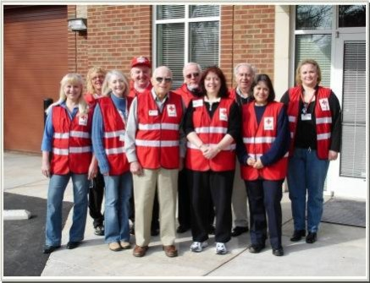
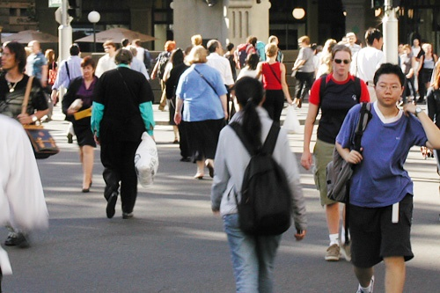

Reto y oportunidad
Voluntariado
Voluntad

Slide 34
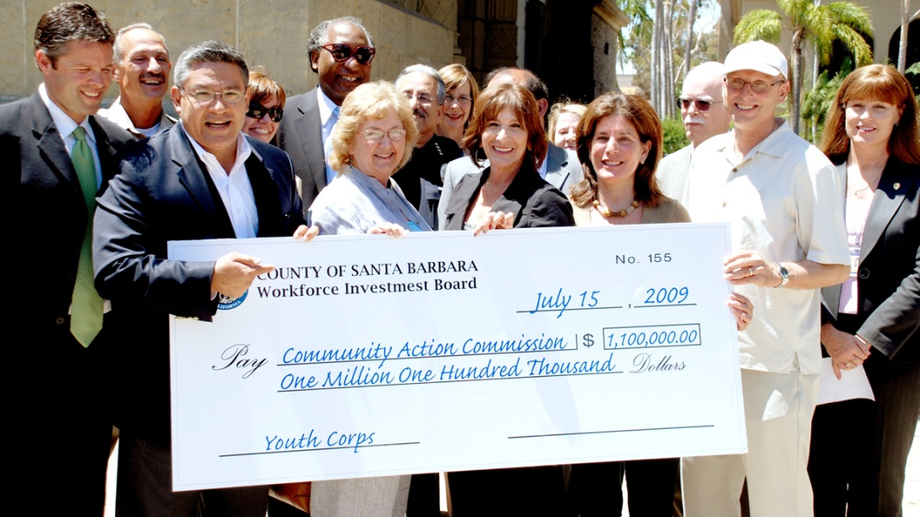
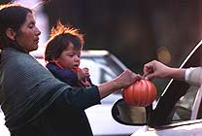
Reto y oportunidad
Donaciones
Generosidad

Slide 35
“Capital Social Como Estrategia de Éxito”
¿Cómo podemos fortalecer nuestros vínculos?
  ¿Donantes?
  ¿Voluntariado?
  ¿Beneficiarios?
  ¿Organizaciones hermanas?
  ¿El gran público?
¡Todos son aliados y socios INDISPENSABLES!

Slide 36
Por que importa la informalidad
El primer paso para superar la pobreza y la exclusión social, es crear y fortalecer las organizaciones. No estar organizado es el mayor indicador de la pobreza. Cuando las personas no están organizadas, no se sienten obligadas a respetar las reglas con los otros ni con la sociedad (no tienen autorregulación) y su aislamiento facilita que otros puedan violar sus derechos (no tienen protección social).
Jose Bernardo Toro A.
2003
“Una Vision de la Justicia Social desde los Derechos Humanos”

Slide 37
¡Muchas gracias!
Michael D. Layton
Proyecto de Filantropía y Sociedad Civil (PFSC) ITAM
layton@itam.mx
www.filantropia.itam.mx
www.enafi.itam.mx
¡Síguenos en Twitter en @MDLayton!

